Slide 1
普通话沙龙 世界与旅行
主持：謝心怡Carrie 姚妍冰Abby

Slide 2
旅行的意義 有時候，驀然之間，就是想開始一段簡單的旅行，不用多遠，也不用多久。一個人，一個包，一條路，一段旅程，一種心情，沒有任何束縛，亦沒有絲毫羈絆。 也許旅行的意義並不在於你在沿途中看了多少風景，也不在於你是否到達了預期的目的地，而是在於你旅行中的那種心境的變化和豐富的經歷。
旅行的意义 有时候，蓦然之间，就是想开始一段简单的旅行，不用多远，也不用多久。一个人，一个包，一条路，一段旅程，一种心情，没有任何束缚，亦没有丝毫羁绊。 也许旅行的意义并不在于你在沿途中看了多少风景，也不在于你是否到达了预期的目的地，而是在于你旅行中的那种心境的变化和丰富的经历。

Slide 3
自由讨论
請與你身邊的小夥伴一起分享一次最讓你難忘的旅行，說明時間、地點以及令你難忘的原因。可以是旅行中發生的有趣、窘迫或者感人的故事。
请与你身边的小伙伴一起分享一次最让你难忘的旅行，说明时间、地点以及令你难忘的原因。可以是旅行中发生的有趣、窘迫或者感人的故事。

Slide 4
阿拉善盟是内蒙古自治区所辖盟，位于内蒙古自治区最西部。东与巴彦淖尔市、乌海市、鄂尔多斯市相连，南与宁夏回族自治区毗邻，西与甘肃省接壤，北与蒙古国交界。有蒙古族、汉族、回族、藏族等28个民族。
阿拉善盟是內蒙古自治區所轄盟，位於內蒙古自治區最西部。東與巴彥淖爾市、烏海市、鄂爾多斯市相連，南與寧夏回族自治區毗鄰，西與甘肅省接壤，北與蒙古國交界。有蒙古族、漢族、回族、藏族等28個民族。

Slide 5
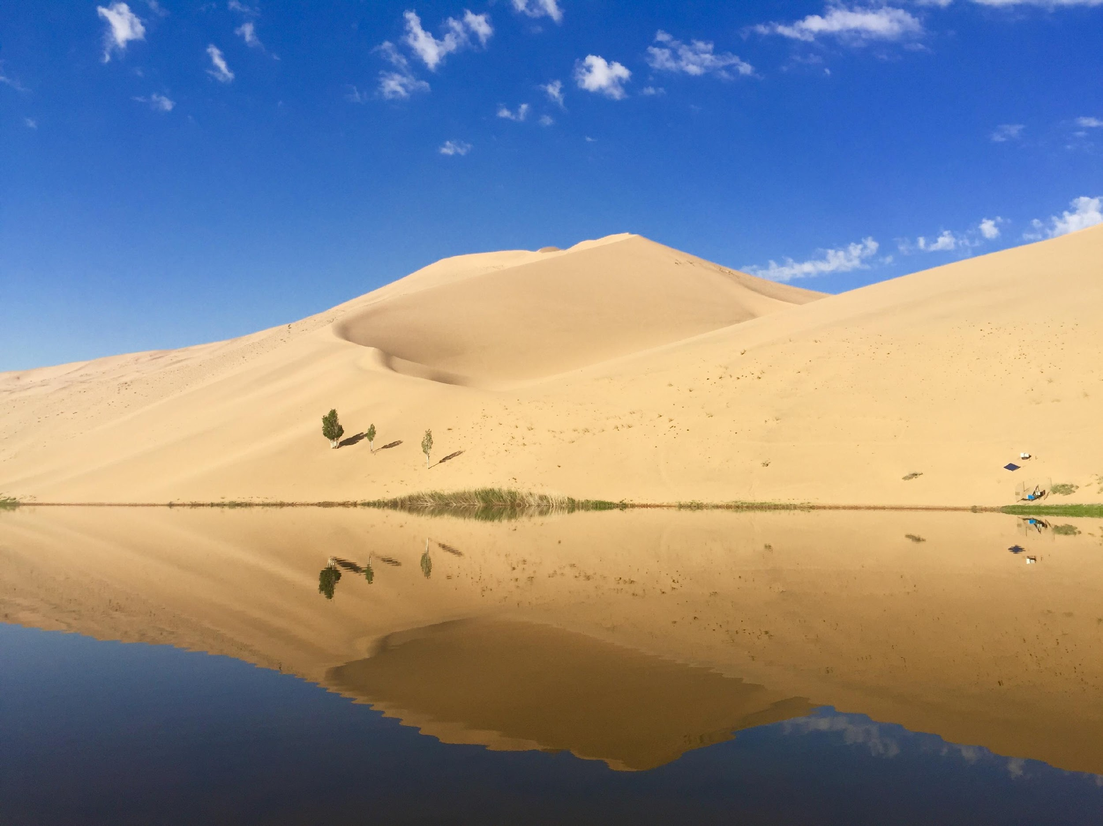
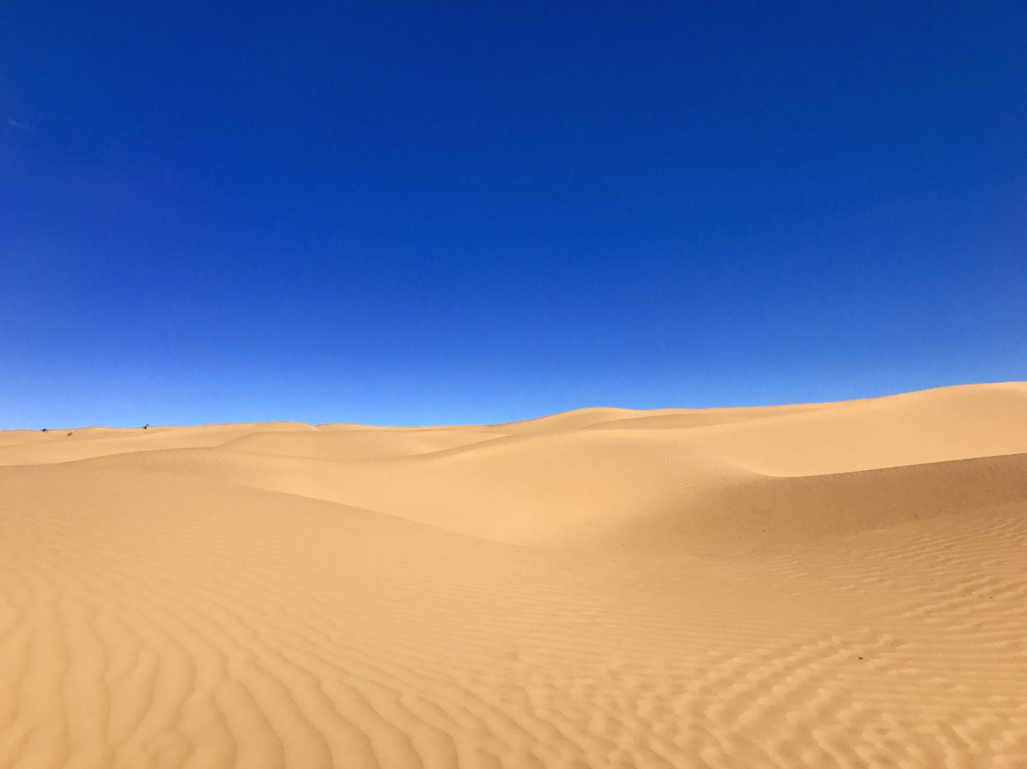
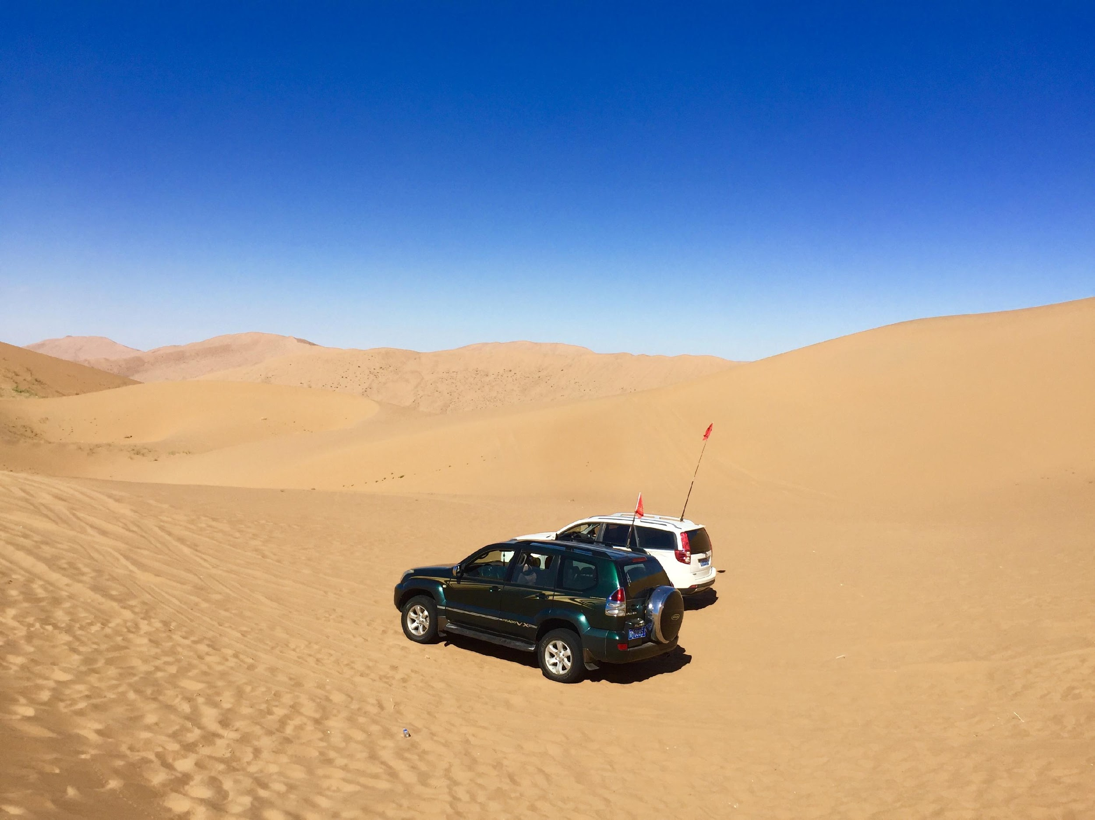
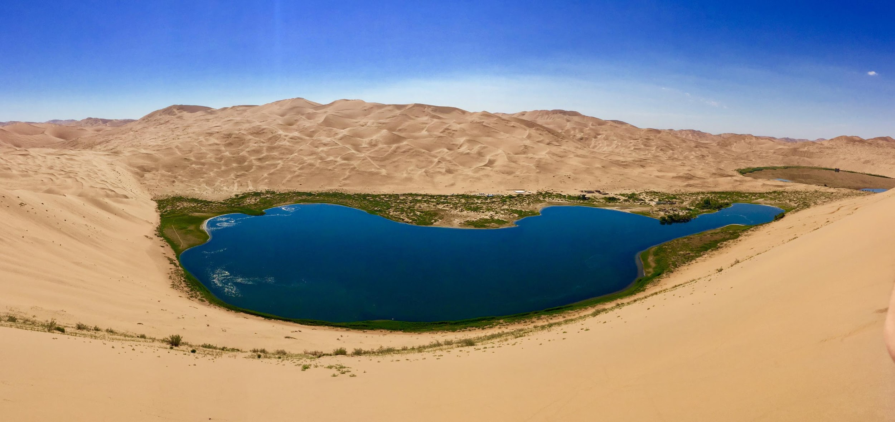
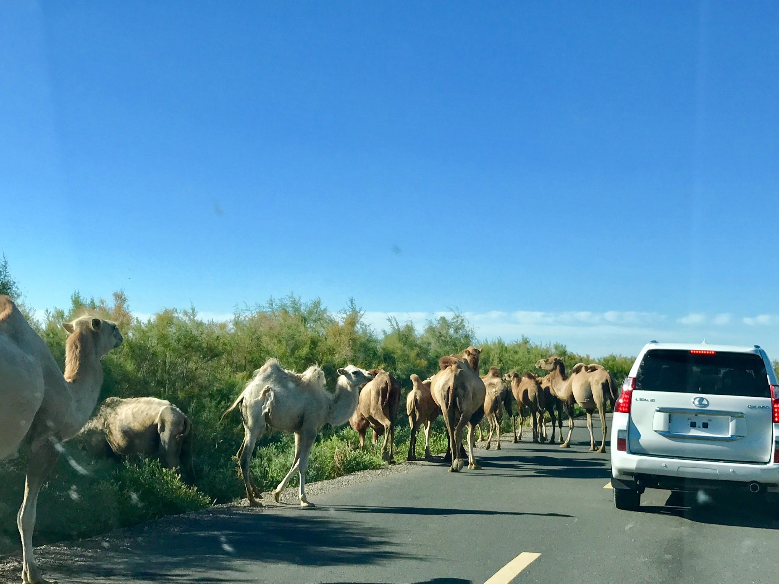

Slide 6
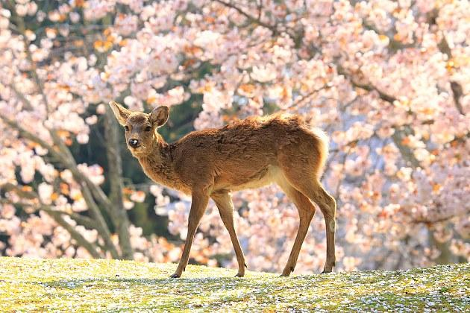

Slide 7
奈良縣位於日本紀伊半島中央，是日本歷史文化發揚地之一。奈良擁有眾多古寺神社和歷史文物，享有“社寺之都”的美譽。而奈良公園，則是來自世界各地的遊客必遊玩的景點。這座綠樹成蔭的歷史公園，擁有許多被聯合國教科文組織制定為世界遺產的神社和寺院。而奈良公園里，最有名的便是鹿群。
奈良县位于日本纪伊半岛中央，是日本历史文化发扬地之一。奈良拥有众多古寺神社和历史文物，享有“社寺之都”的美誉。而奈良公园，则是来自世界各地的游客必游玩的景点。这座绿树成荫的历史公园，拥有许多被联合国教科文组织制定为世界遗产的神社和寺院。而奈良公园里，最有名的便是鹿群。

Slide 8
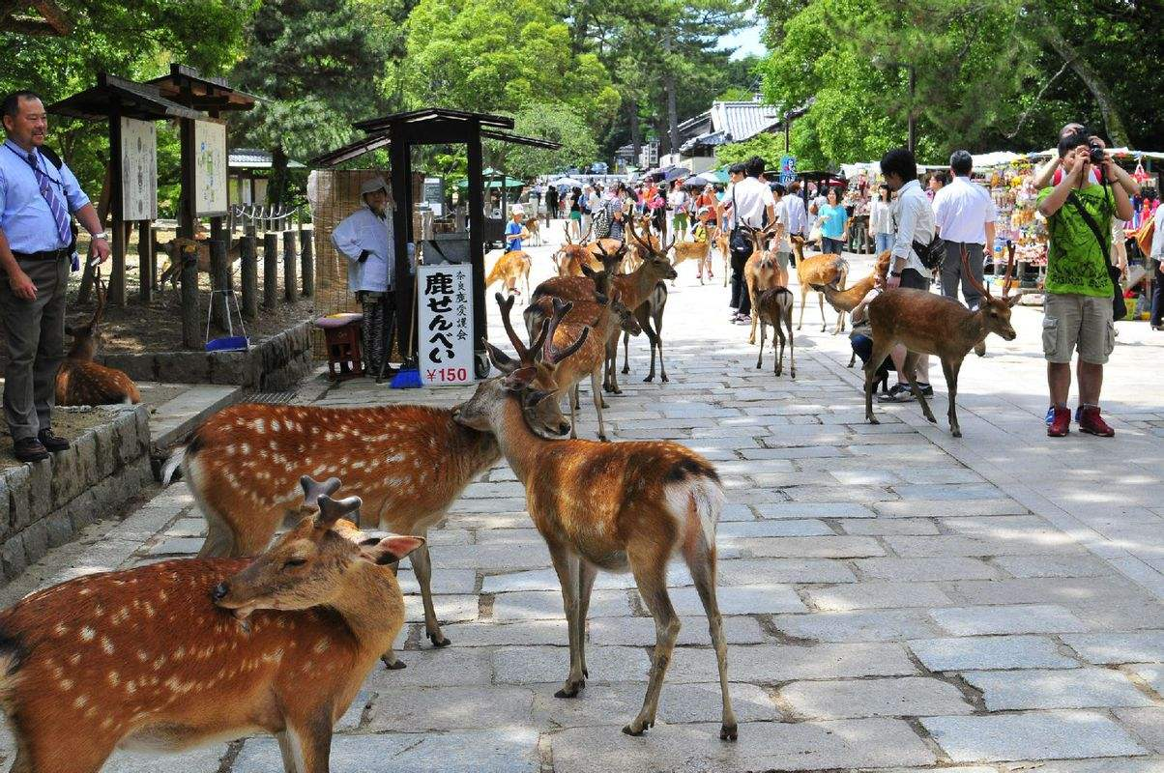

Slide 9
相傳千年前藤原氏的祖先神作為鎮守神，騎著白鹿來到奈良。因此奈良人民從此將鹿視為神的使者，十分尊敬，與其共存。奈良現有1300頭野生鹿，並無特別管理，但每年為保護人鹿安全與避免損壞重要文化財產，會舉行鋸鹿角活動。
相传千年前藤原氏的祖先神作为镇守神，骑着白鹿来到奈良。因此奈良人民从此将鹿视为神的使者，十分尊敬，与其共存。奈良现有1300头野生鹿，并无特別管理，但每年为保护人鹿安全与避免损坏重要文化财产，会举行锯鹿角活动

Slide 11
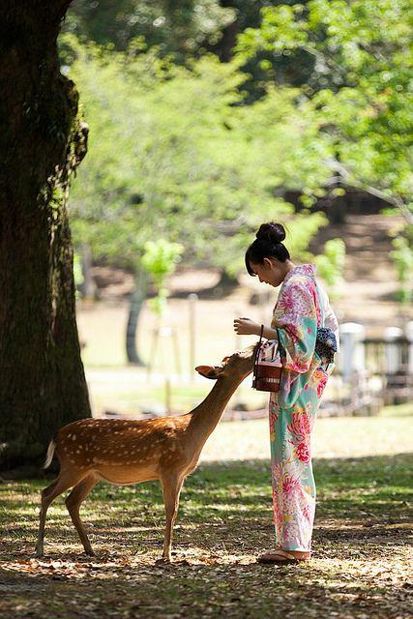
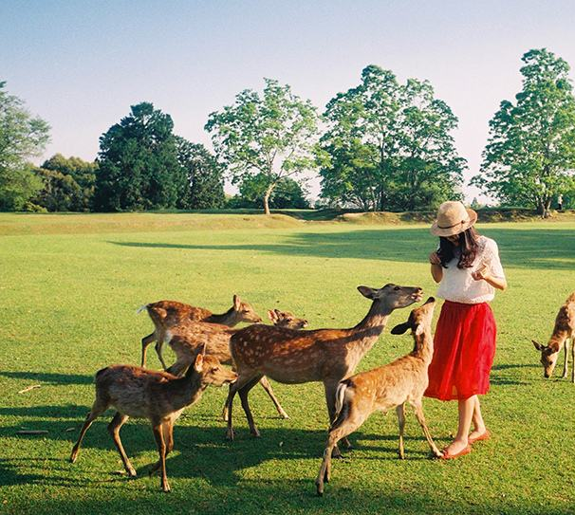

Slide 12
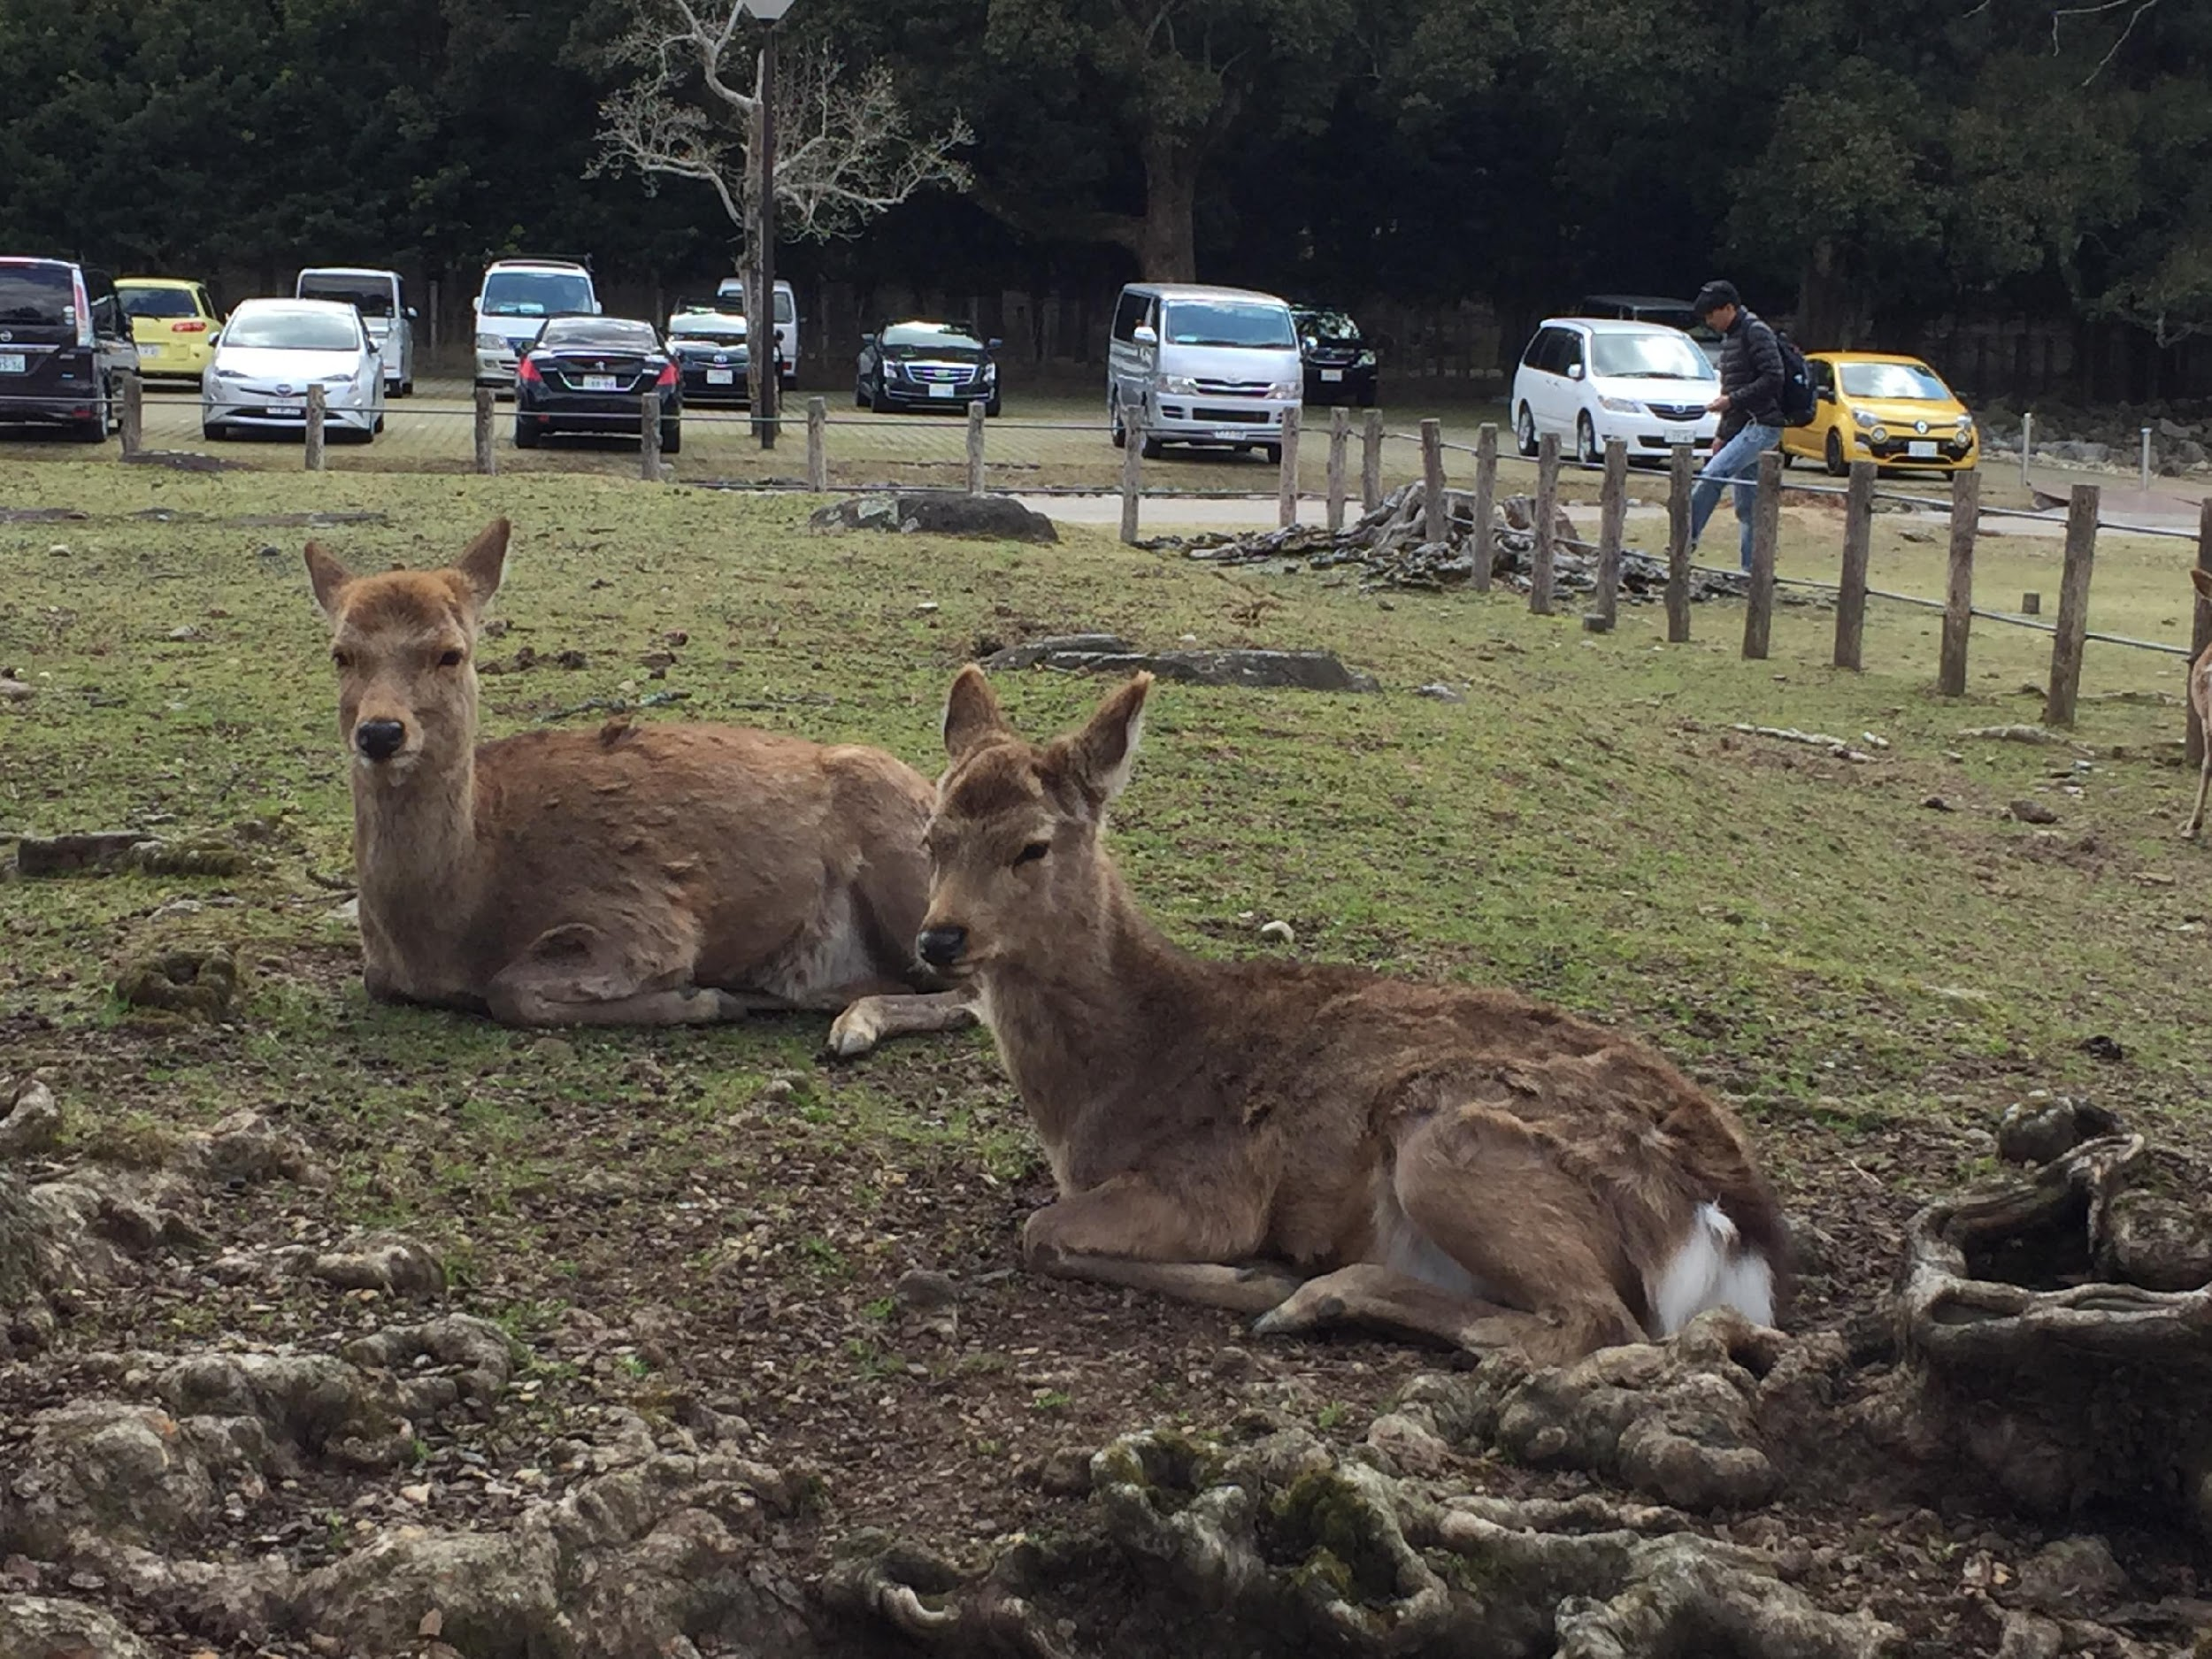

Slide 13
游戏环节 你說我猜：通過描述者的描述，猜這是哪個城市/國家/旅遊景點，描述者不能提到該城市/國家/旅遊景點的任何一個字 你说我猜：通过描述者的描述猜这是哪个城市／国家／旅游景点，描述者不能提到该城市／国家／旅游景点名的任何一个字
1

Slide 14
比赛规则： 將所有人分成兩組進行比賽，主持人給出一個國家，兩分鐘內，小組成員輪流說出該國家的任何城市或者相關的旅遊景點，說得更多的一組獲勝。 将所有人分成两组进行比赛，主持人给出一个国家，两分钟内，小组成员轮流说出该国家的任何城市或者相关的旅游景点，说得更多的一组获胜。
2

Slide 15
謝謝/谢谢！

